Slide 1
ПУТЕШЕСТВИЕ В ВОЛШЕБНУЮ СТРАНУ ГЕОМЕТРИЯ
ЗАНЯТИЕ ПО ФЭМП В ПОДГОТОВИТЕЛЬНОЙ ГРУППЕ
Автор:Тухбатулина Зулфия Комиловна

Slide 2


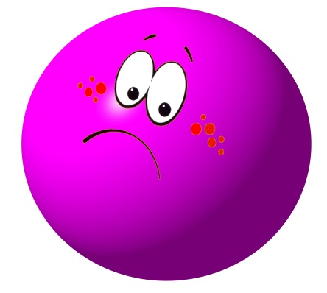
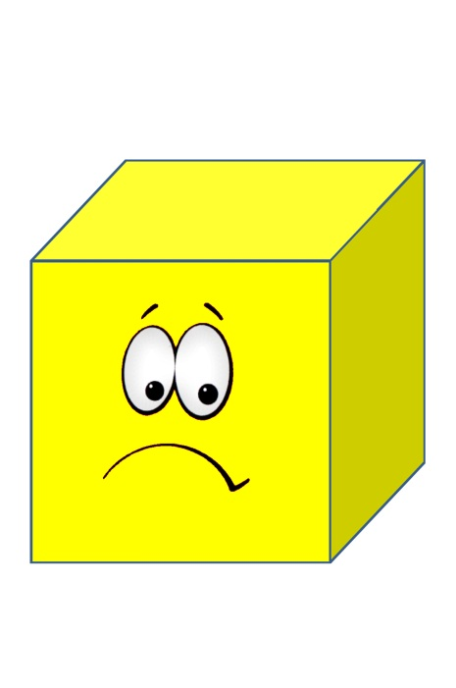

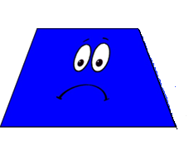
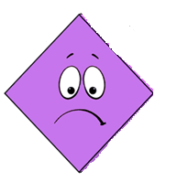
Дорогие ребята!
У нас в стране Геометрии случилась неприятное происшествие,
злая волшебница заколдовала наших жителей
и теперь они не могут выйти из своих домиков.
Мы очень рассчитываем на вашу помощь!
Чтобы снять заклятие
нужно выполнить сложные задания.

Slide 3

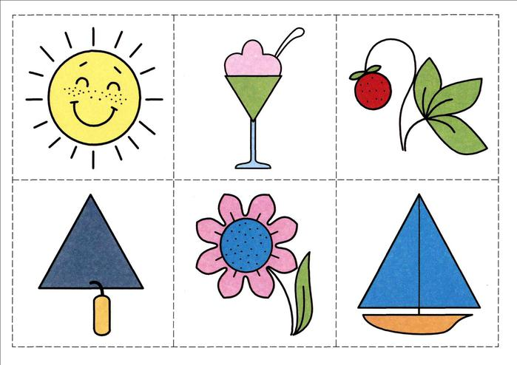
СТРАНА ГЕОМЕТРИЯ

Slide 4



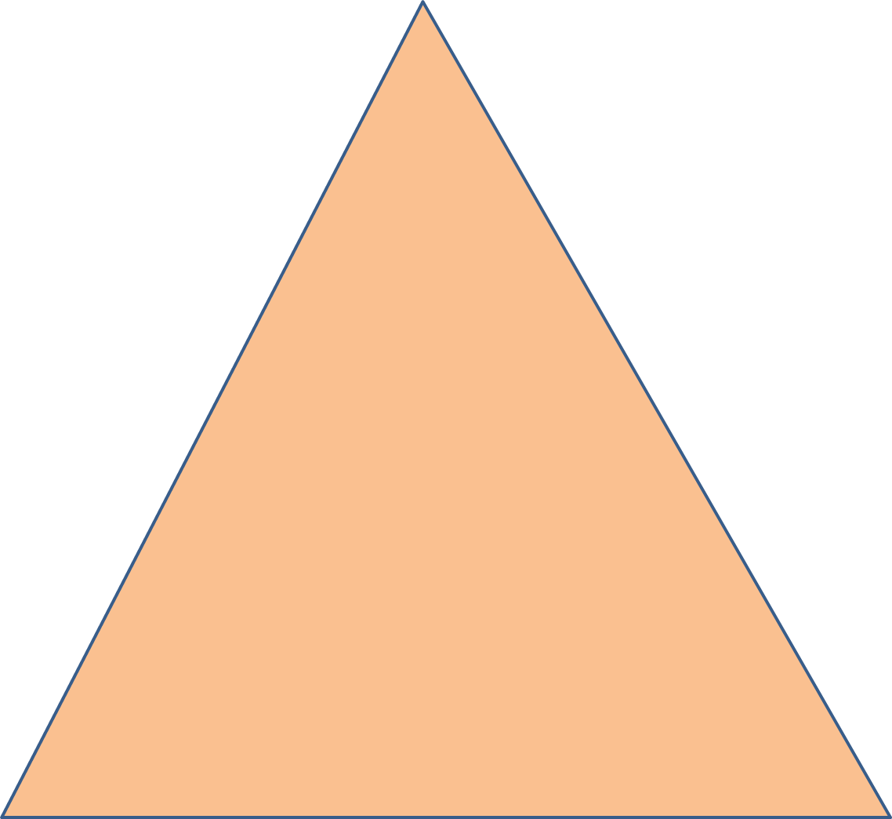




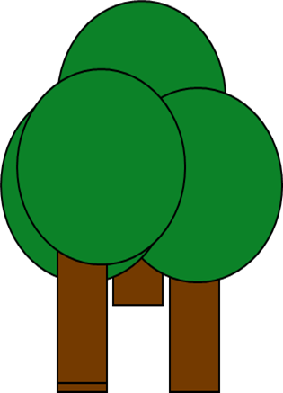





Slide 5







Slide 6




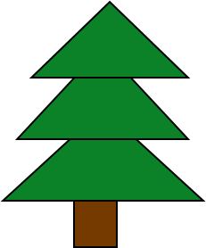



Slide 7
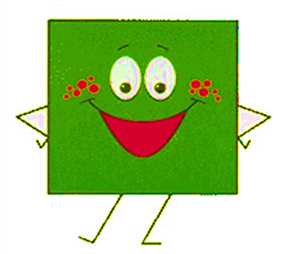
Ребята отгадайте загадки, а отгадки разложите на листе бумаги!
Я фигура – хоть куда,
Очень ровная всегда.
Все углы во мне равны
И четыре стороны.
Кубик – мой любимый брат, потому что я …
Нет углов у меня,
И похож на блюдце я,
На тарелку и на крышку,
На кольцо, на колесо.
Кто же я такой, друзья?
Четыре угла и четыре стороны,
Мои стороны разной длины:
Две длинные, и две короткие.
Три стороны и три угла,
И столько же вершин.
На круг похож я.
Только вытянут слегка.

Slide 9

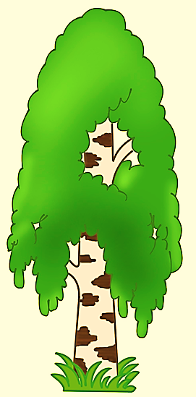






Slide 10



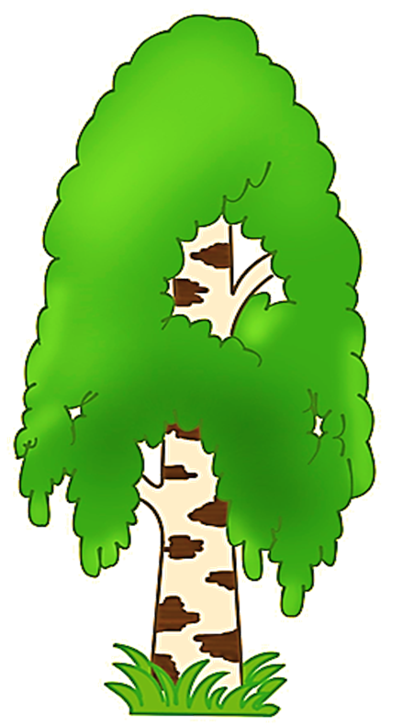


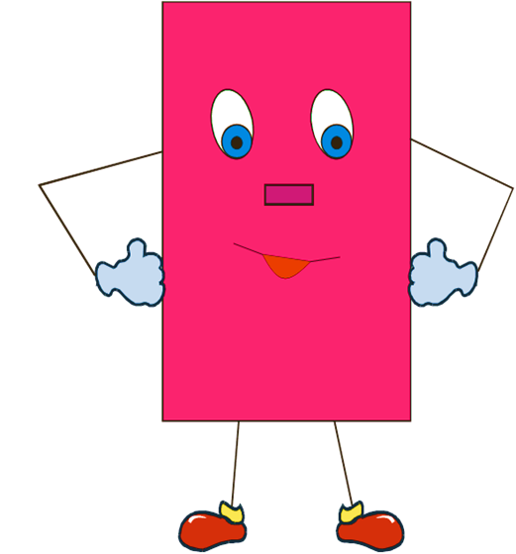


Slide 11
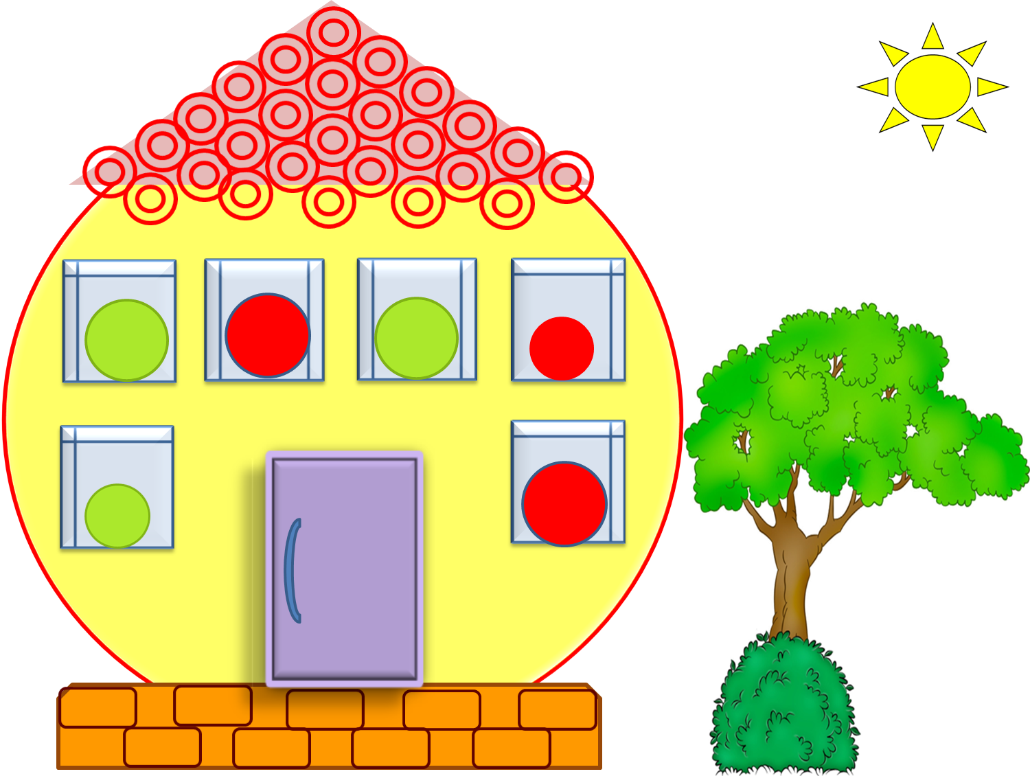




Slide 12













Slide 13
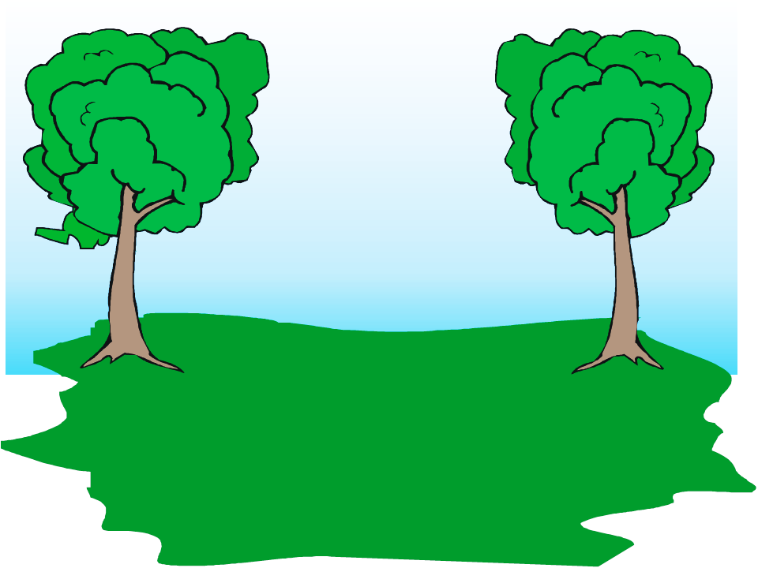
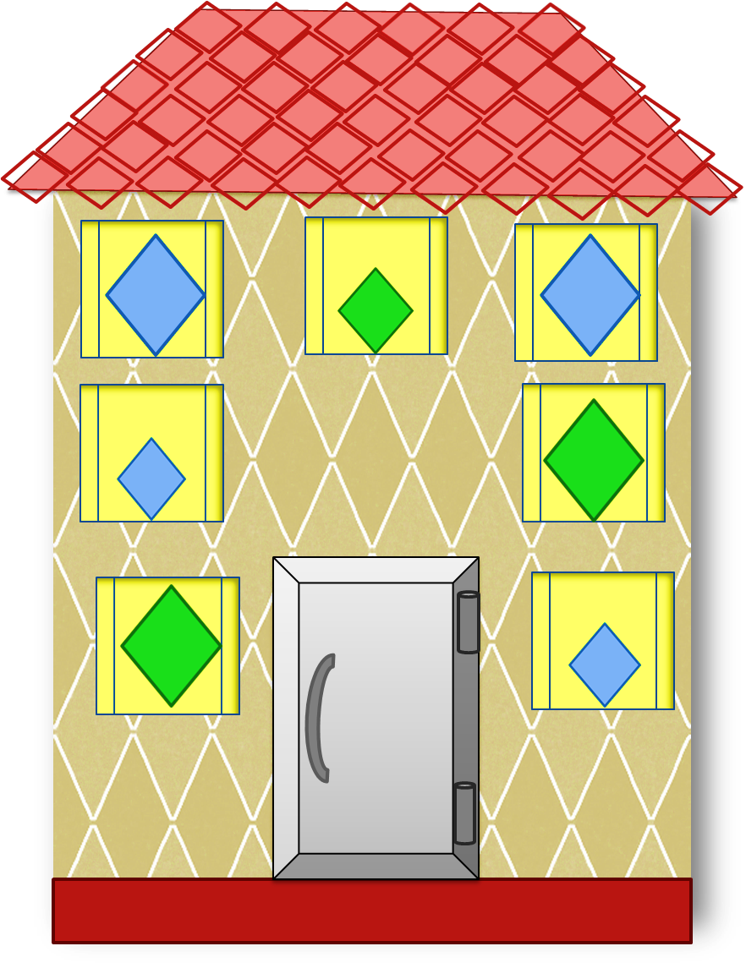



Slide 14
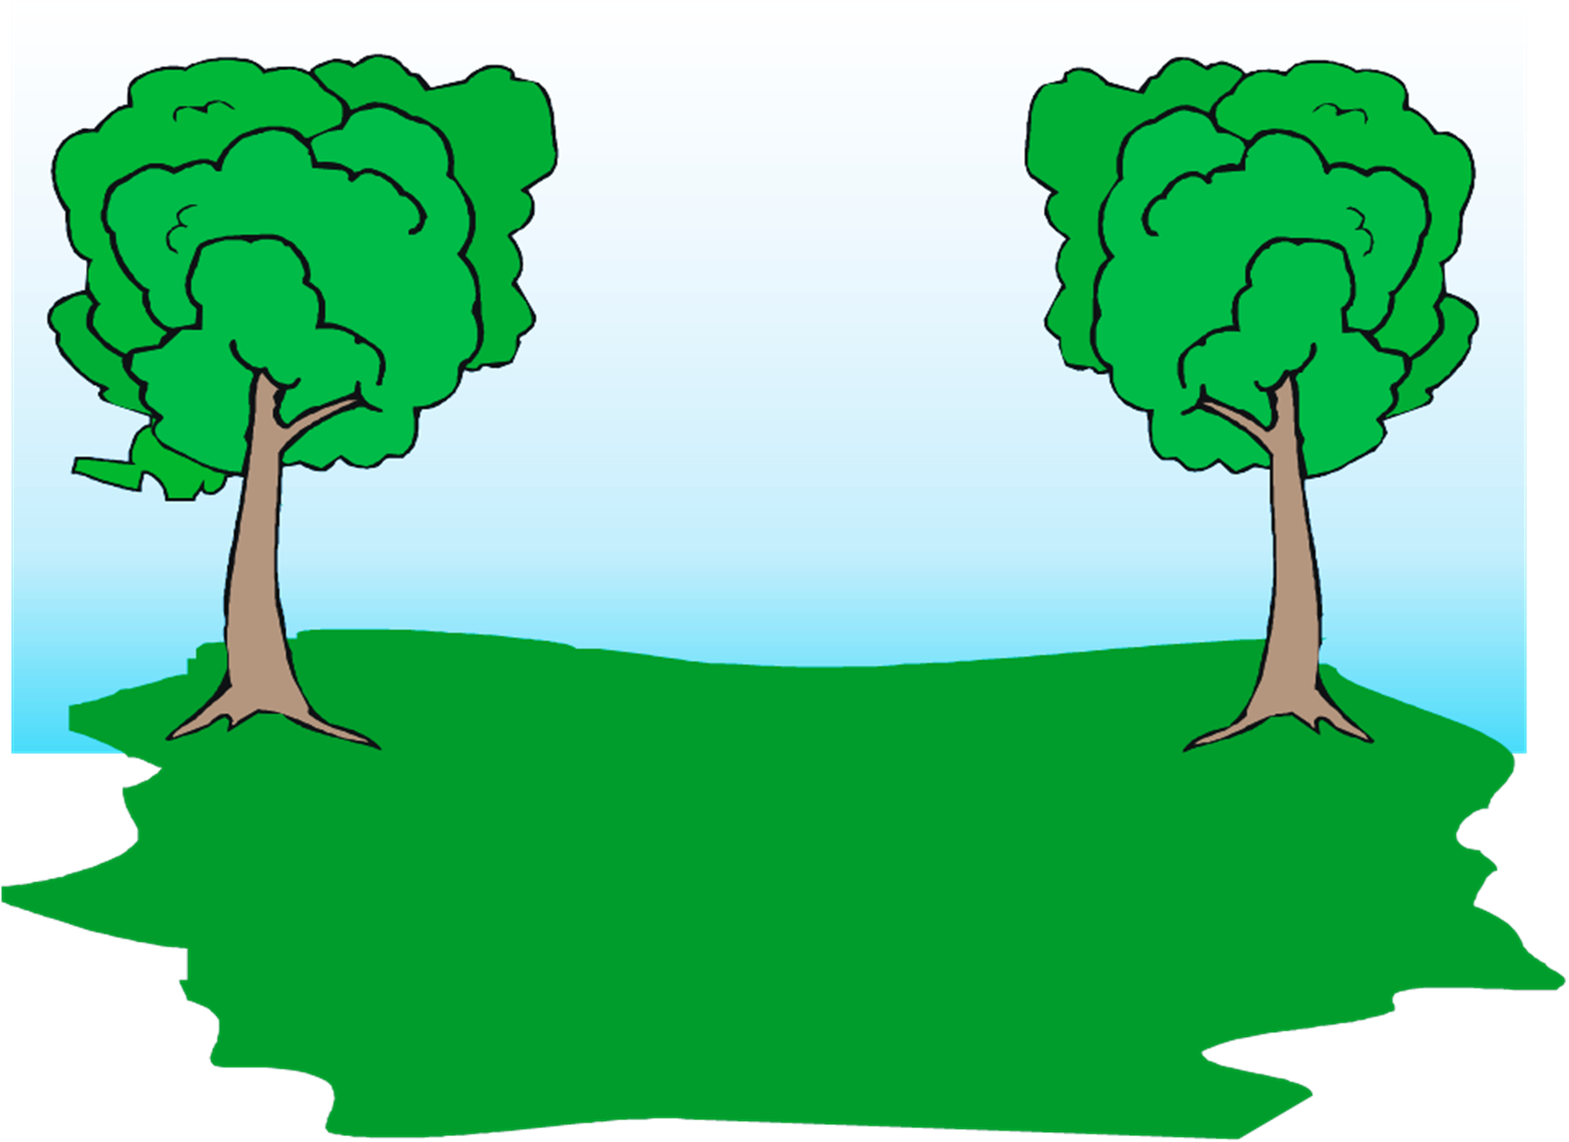

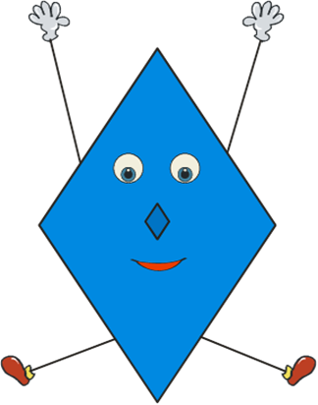

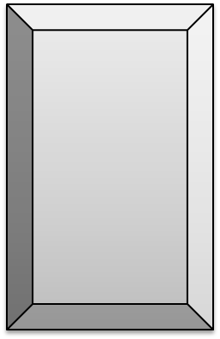



Slide 15

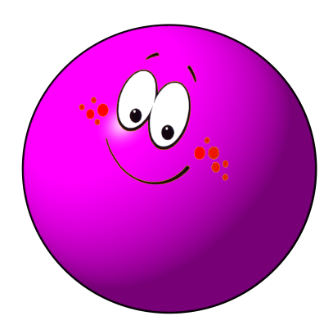
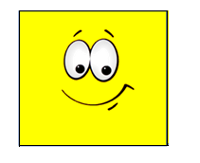

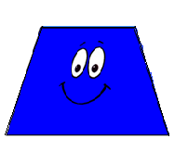


Спасибо, дорогие ребята, за то, что разрушили колдовство злой волшебницы!

Slide 16
Дорогие ребята!
За вашу помощь, и мы приготовили вам сюрприз!
Возьмите каждый с собой шарик с фигурками, но что в ней, вы узнаете, когда вернетесь домой.
До свидания!

